Slide 1
145 モンテカルロ法による5五将棋
近畿大学理工学部情報学科
情報論理工学研究室
21-1-037-0032
寺田 一穂

Slide 2
目次
５五将棋について
本研究の目的
モンテカルロ法について
本研究におけるモンテカルロ法
結果・考察
結論・今後の課題

Slide 3
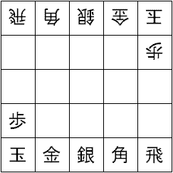
５五将棋について
５五将棋とは、将棋のルールを変更したミニ将棋の1つで、1970年に楠本茂信によって発表された。
５×５の盤面と歩、銀、金、角、飛車、王の６種の駒を使う。
ルールはほぼ本将棋に準拠する。
盤が狭いので、５五将棋のゲームAIは本将棋より先に人間を超える強さになった。

Slide 4
本研究の目的
５五将棋の AI については,様々な評価関数の機械学習を用いた手法が提案されている。
モンテカルロ法を用いた手法や学習により局面の評価関数を求める手法を応用することで、各局面で最善手を決める

Slide 5
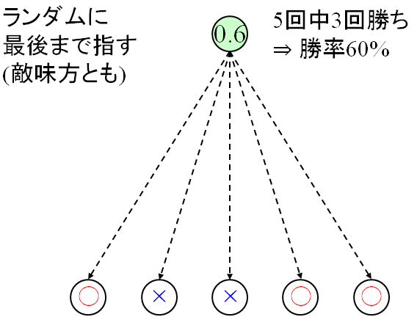
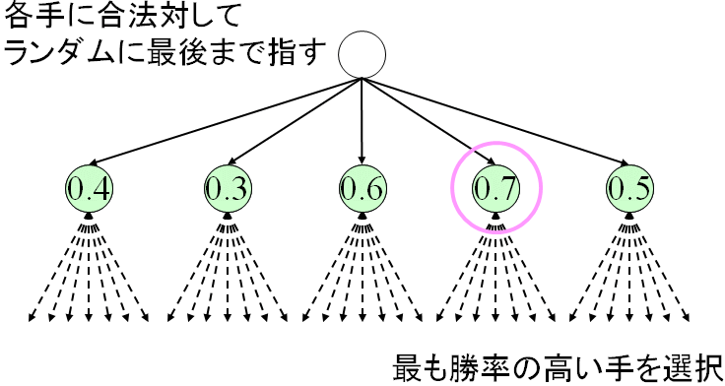
モンテカルロ法について
モンテカルロ法とは,乱数を用いたシミュレーションを何度も繰り返し行うことで,近似解を求める計算手法
ある局面において,その時点での有効な選択肢に対し,それぞれ同じ回数ずつ勝負がつくまでシミュレーションを行い,最も勝率の高かった手を選択する方法
全ての合法手に対して
ランダムに最後まで指す

Slide 6
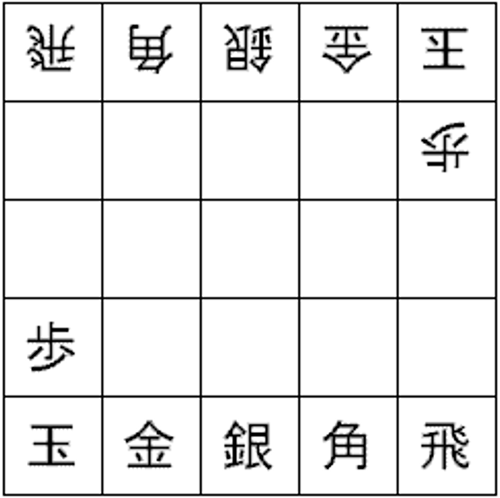
ランダムに次の手を選ぶので、戦法に基づいて評価する部分は必要ない
ただし、全ての合法手に対して勝負が付くまでシミュレーションを行うと無駄が生じやすい
例えば、右のような局面になってほぼ負けが決まっているような状態になっても、ここから勝負が付くまで何手も読む必要がある

Slide 7
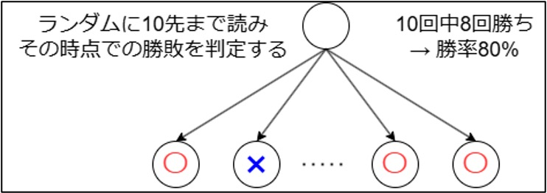
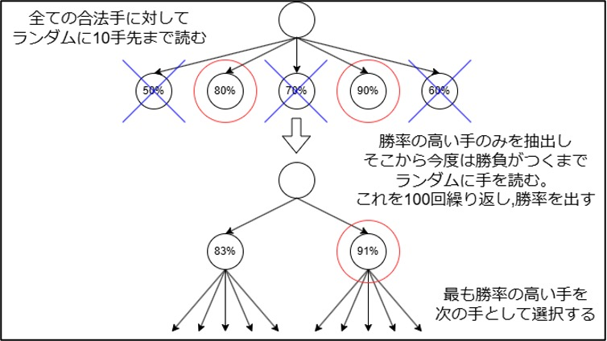
本研究におけるモンテカルロ法
まず,全ての合法手に対して 10 手先まで読み,その時点の局面や持ち駒から勝敗を判定する。このシミュレーショ ンを 10 回を行い、それぞれの勝率を出す
勝率が高かったものだけを選び,今度は勝負が付くまでさらに 100 回シミュ レーションを行うようにする.

Slide 8
結果
本研究で作成したAIを[1]、合法手の中からランダムに手を選ぶAIを[2]、既存のAI(1)を[3]とする
先手 | 後手 | 先手勝ち | 後手勝ち
[1] | [2] | 8回 | 2回
[2] | [1] | 0回 | 10回
[1] | [3] | 0回 | 10回
[3] | [1] | 9回 | 1回
本研究で作成したAIはある程度の強さがあることがわかったが、一方で既存AIとの対戦はほぼ負けてしまった。
(1) 5 五将棋，スマホ Web ゲーム中心(2014) https://sfw.gamebatake.info/game/sg55shogi.html

Slide 9
考察・今後の課題
考察
モンテカルロ法は,そのゲームに適した評価関数を実装し探索する方法と比べて強くなりにくい傾向がある。
特殊なルールが追加されている等、適切な評価関数を実装するのが難しい場合には、モンテカルロ法は有用
今後の課題
ありえない手を除く処理や,相手の駒を減らす手を選ぶ確率を増やす
他の手法を組み合わせる

Slide 10
参考文献
(1)5 五将棋，スマホ Web ゲーム中心(2014) https://sfw.gamebatake.info/game/sg55shogi.html
(2) 伊藤毅志, 新沢剛：モンテカルロ法を用いた5五将棋システム,
情報処理学会 研究報告ゲーム情報学 Vol.2007, No.6, pp.1-6 (2007). http://id.nii.ac.jp/1001/00058488/
(3)塩田雅弘，伊藤毅志：５五将棋における自動対戦を用いた評価関数の学習, 情報処理学会研究報告，Vol.2020-GI-44, NO.3, pp.1--6 (2020)
http://id.nii.ac.jp/1001/00204861/

Slide 11
ご清聴ありがとうございました

